Slide 1

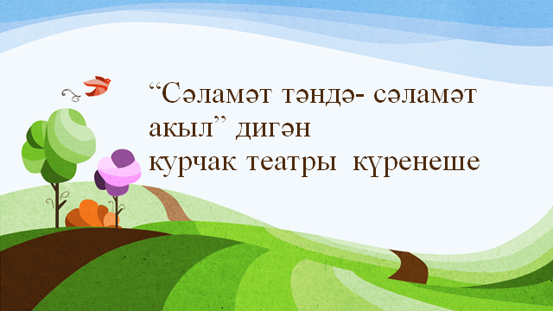
Муниципальная бюджетная организация дополнительного образования «Дом детского творчества» Алькеевского муниципального района РТ
«Кукольный театр Петрушка»
Гарифуллина Р.Р., педагог дополнительного образования

Slide 2
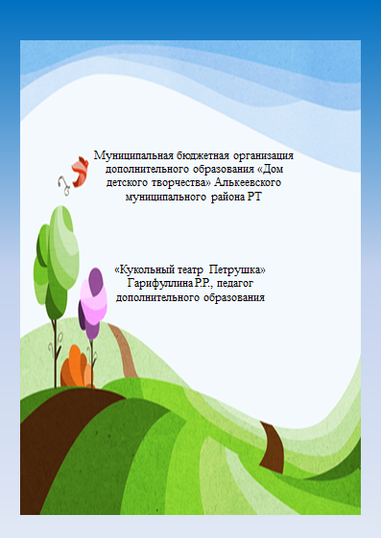

Slide 3
Мастер-класс
“По ступенькам мастерства”
Цель: приобщение учащихся к театральному искусству, обогащение духовных потребностей ребенка, развитие его творческой активности.
Задачи:
пробудить эстетическое чувство и творческое начало;
развить природные детские способности ребят: фантазию,
воображение, внимание, контактность.

Slide 4
На занятии были использованы различные
технологии:
«Маленькие шаги к театру»,
игровая,
ИКТ-технология,
технология проблемного обучения,
здоровьесберегающая технология

Slide 5
Методы:
1.Словесные методы обучения
(рассказ, беседа, побуждающий или подводящий диалог);
2.Метод наблюдений над «языком» театра,
секретами создания образа, сценической речи;
3.Наглядные методы -
работа с рисунками, картинами, презентациями,
показ образца движения куклы);
4.Практические: физминутка,упражнения с куклами,
5.Игровые

Slide 6
Анализ эффективности
На занятии был достигнут обучающий,
развивающий и воспитательный результат.

Slide 7
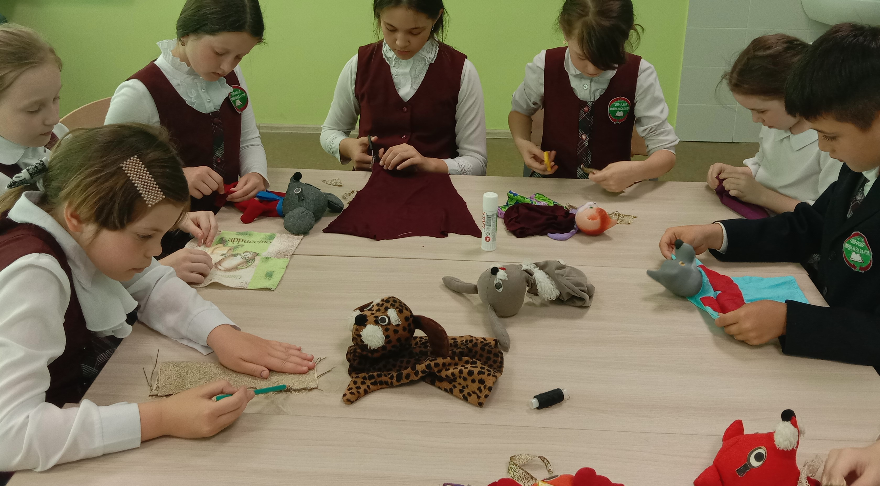
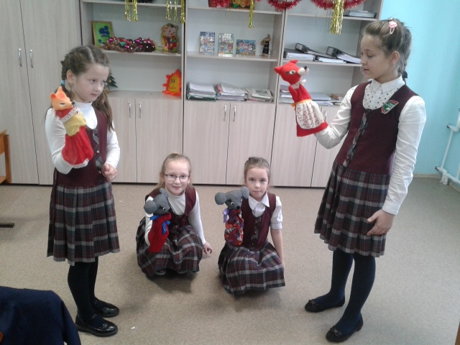
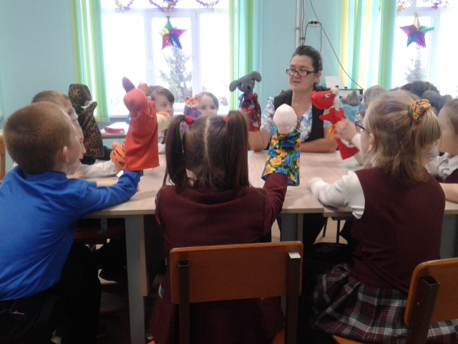
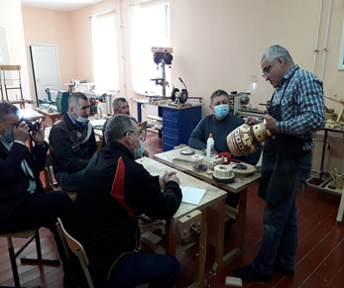
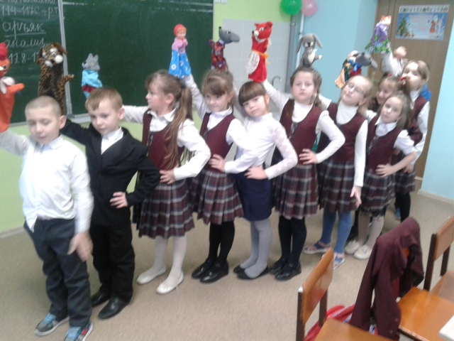
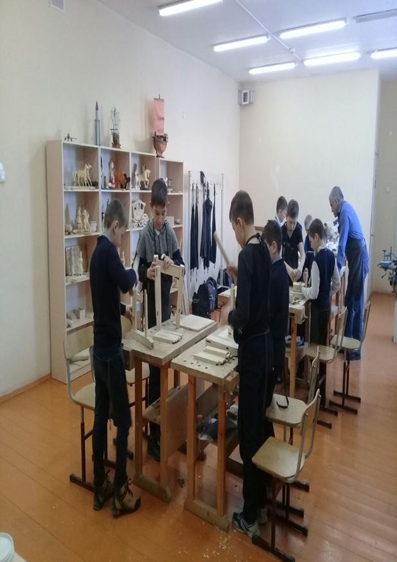
Муниципальная бюджетная организация дополнительного образования «Дом детского творчества» Алькеевского муниципального района
Реализация дополнительной общеобразовательной общеразвивающей программы
«Кукольный театр»
Гарифуллина Р.Р.., педагог дополнительного образования

Slide 8
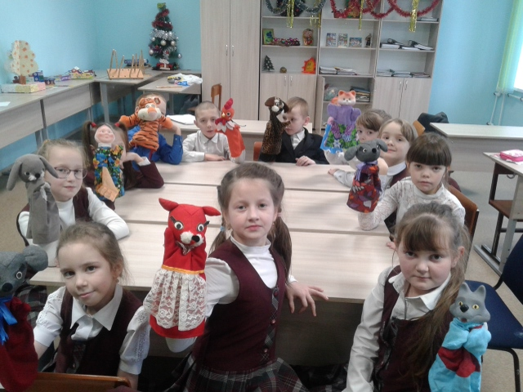
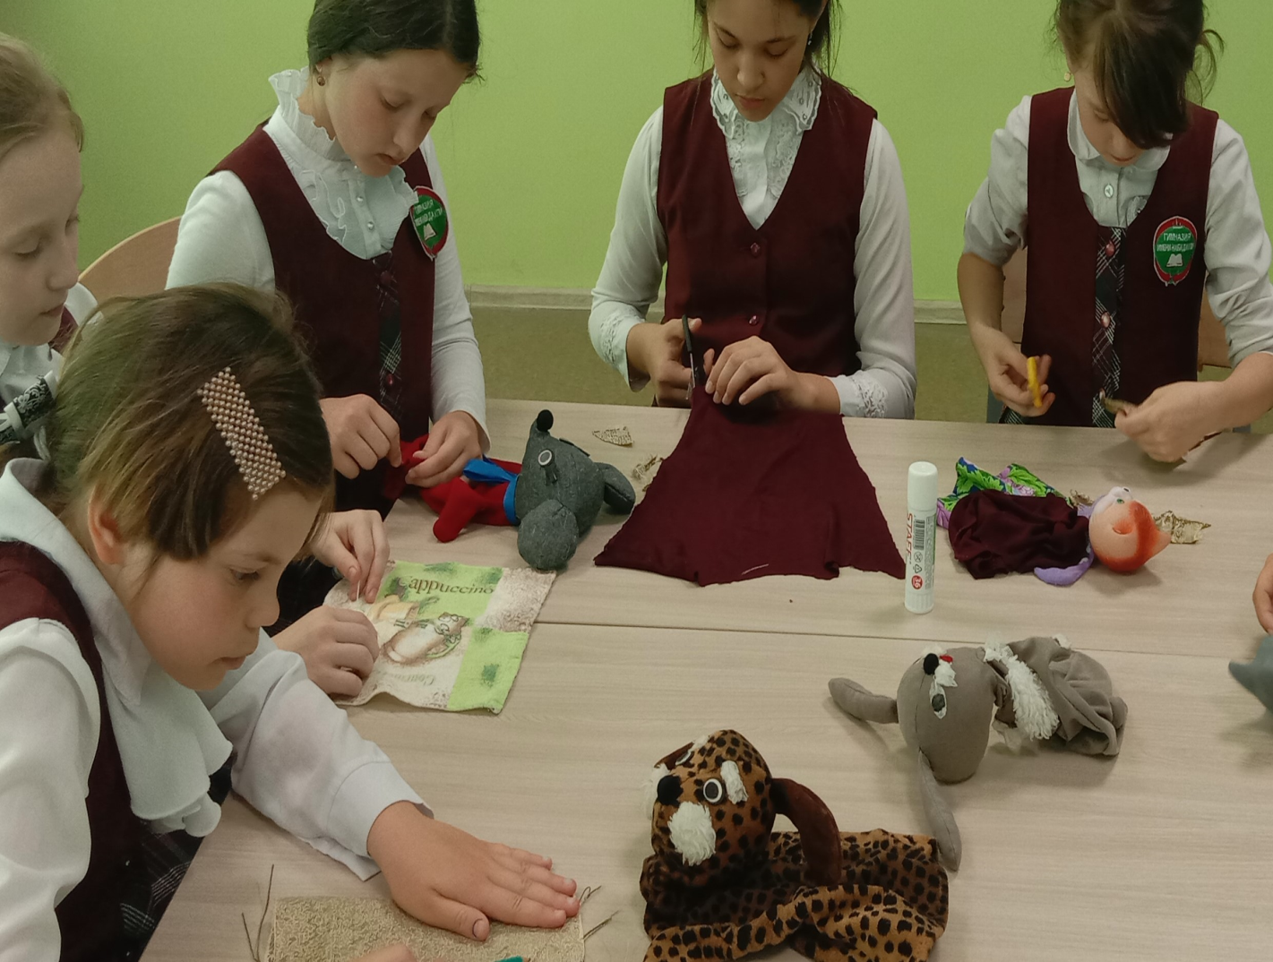

Slide 9
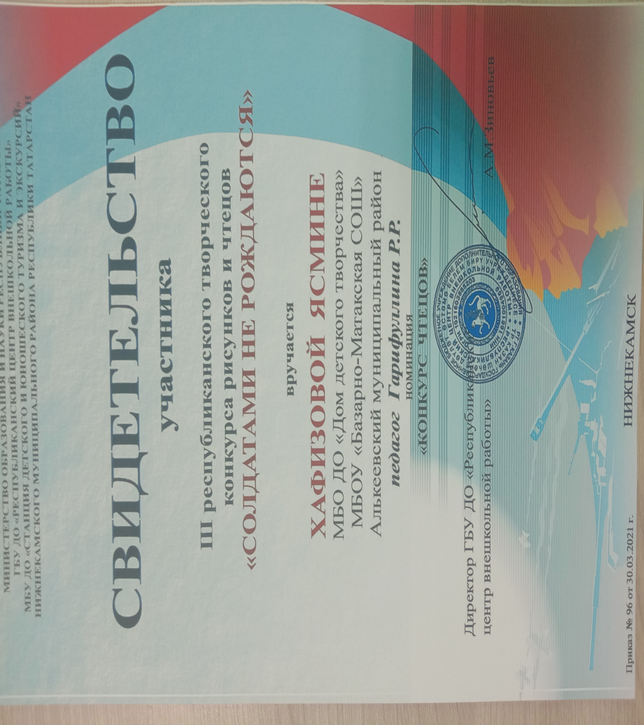
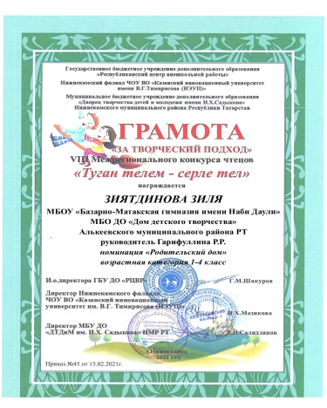
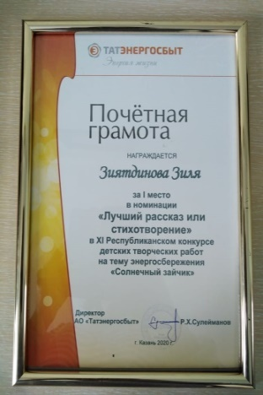

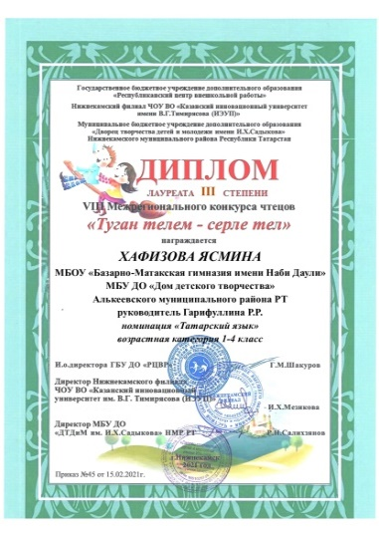
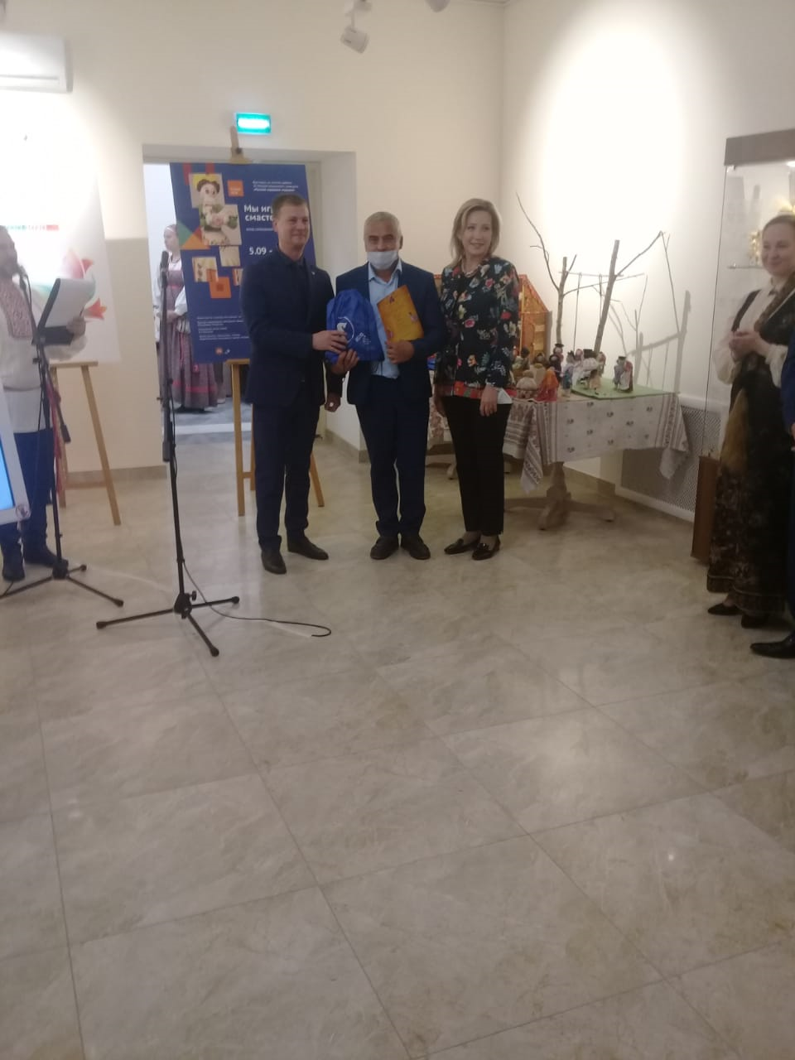
Результативность реализации ДООП в 2022-23 учебном году
1 - место в республиканском конкурсе «Солнечный Зайчик»
1,2 - место в республиканском конкурсе «Туган телем-серле тел»
1,2 - место в республиканском конкурсе «Солдатами не рождаются»
1,2 место в республиканском конкурсе «Защитник Родины моей»
3-е место в республиканском конкурсе сценического искусства «Театр как театр»
1,2 место в республиканском конкурсе «12 месяцев«
1,2 место в республиканской научно-исследовательской конференции имени Наби Даули
2 место в муниципальном конкурсе «Созвездие«

